Slide 1
RAULLINO
Trabalho de Gestão de Projeto

Slide 2
TRABALHO REALIZADO POR:
1
2
EDUARDO GOMES
IVAN FELICIANO
Faça um breve resumo sobre o que você quer discutir.
Faça um breve resumo sobre o que você quer discutir.
3
4
AFONSO GRAÇA
DIANA LEITE
Faça um breve resumo sobre o que você quer discutir.
Faça um breve resumo sobre o que você quer discutir.
5
6
GONÇALO MENDES
PEDRO GASPAR
Faça um breve resumo sobre o que você quer discutir.
Faça um breve resumo sobre o que você quer discutir.

Slide 3
TEMA
O projeto “Raul Lino” consiste na criação de uma aplicação móvel baseada nas obras de Raul Lino, arquiteto e designer português.
A aplicação deve englobar e facilitar a exploração das suas obras.​

Slide 4
CRIAR UMA APLICAÇÃO MÓVEL QUE PERMITA:
Visualizar a biografia de Raul Lino;​
Navegar pelo mapa e explorar os edifícios identificados.;
Explorar a história e imagens de um edifício em específico;​
Alternar entre dois itinerários predefinidos.
OBJETIVOS DO TRABALHO

Slide 5




KOTLIN
Linguagem
ANDROID STUDIO
Editor de código
TECNOLOGIAS UTILIZADAS
GITHUB
Para planeamento e alojamento do projeto.
OPENSTREETMAPS
Para a realização de um mapa interativo

Slide 6
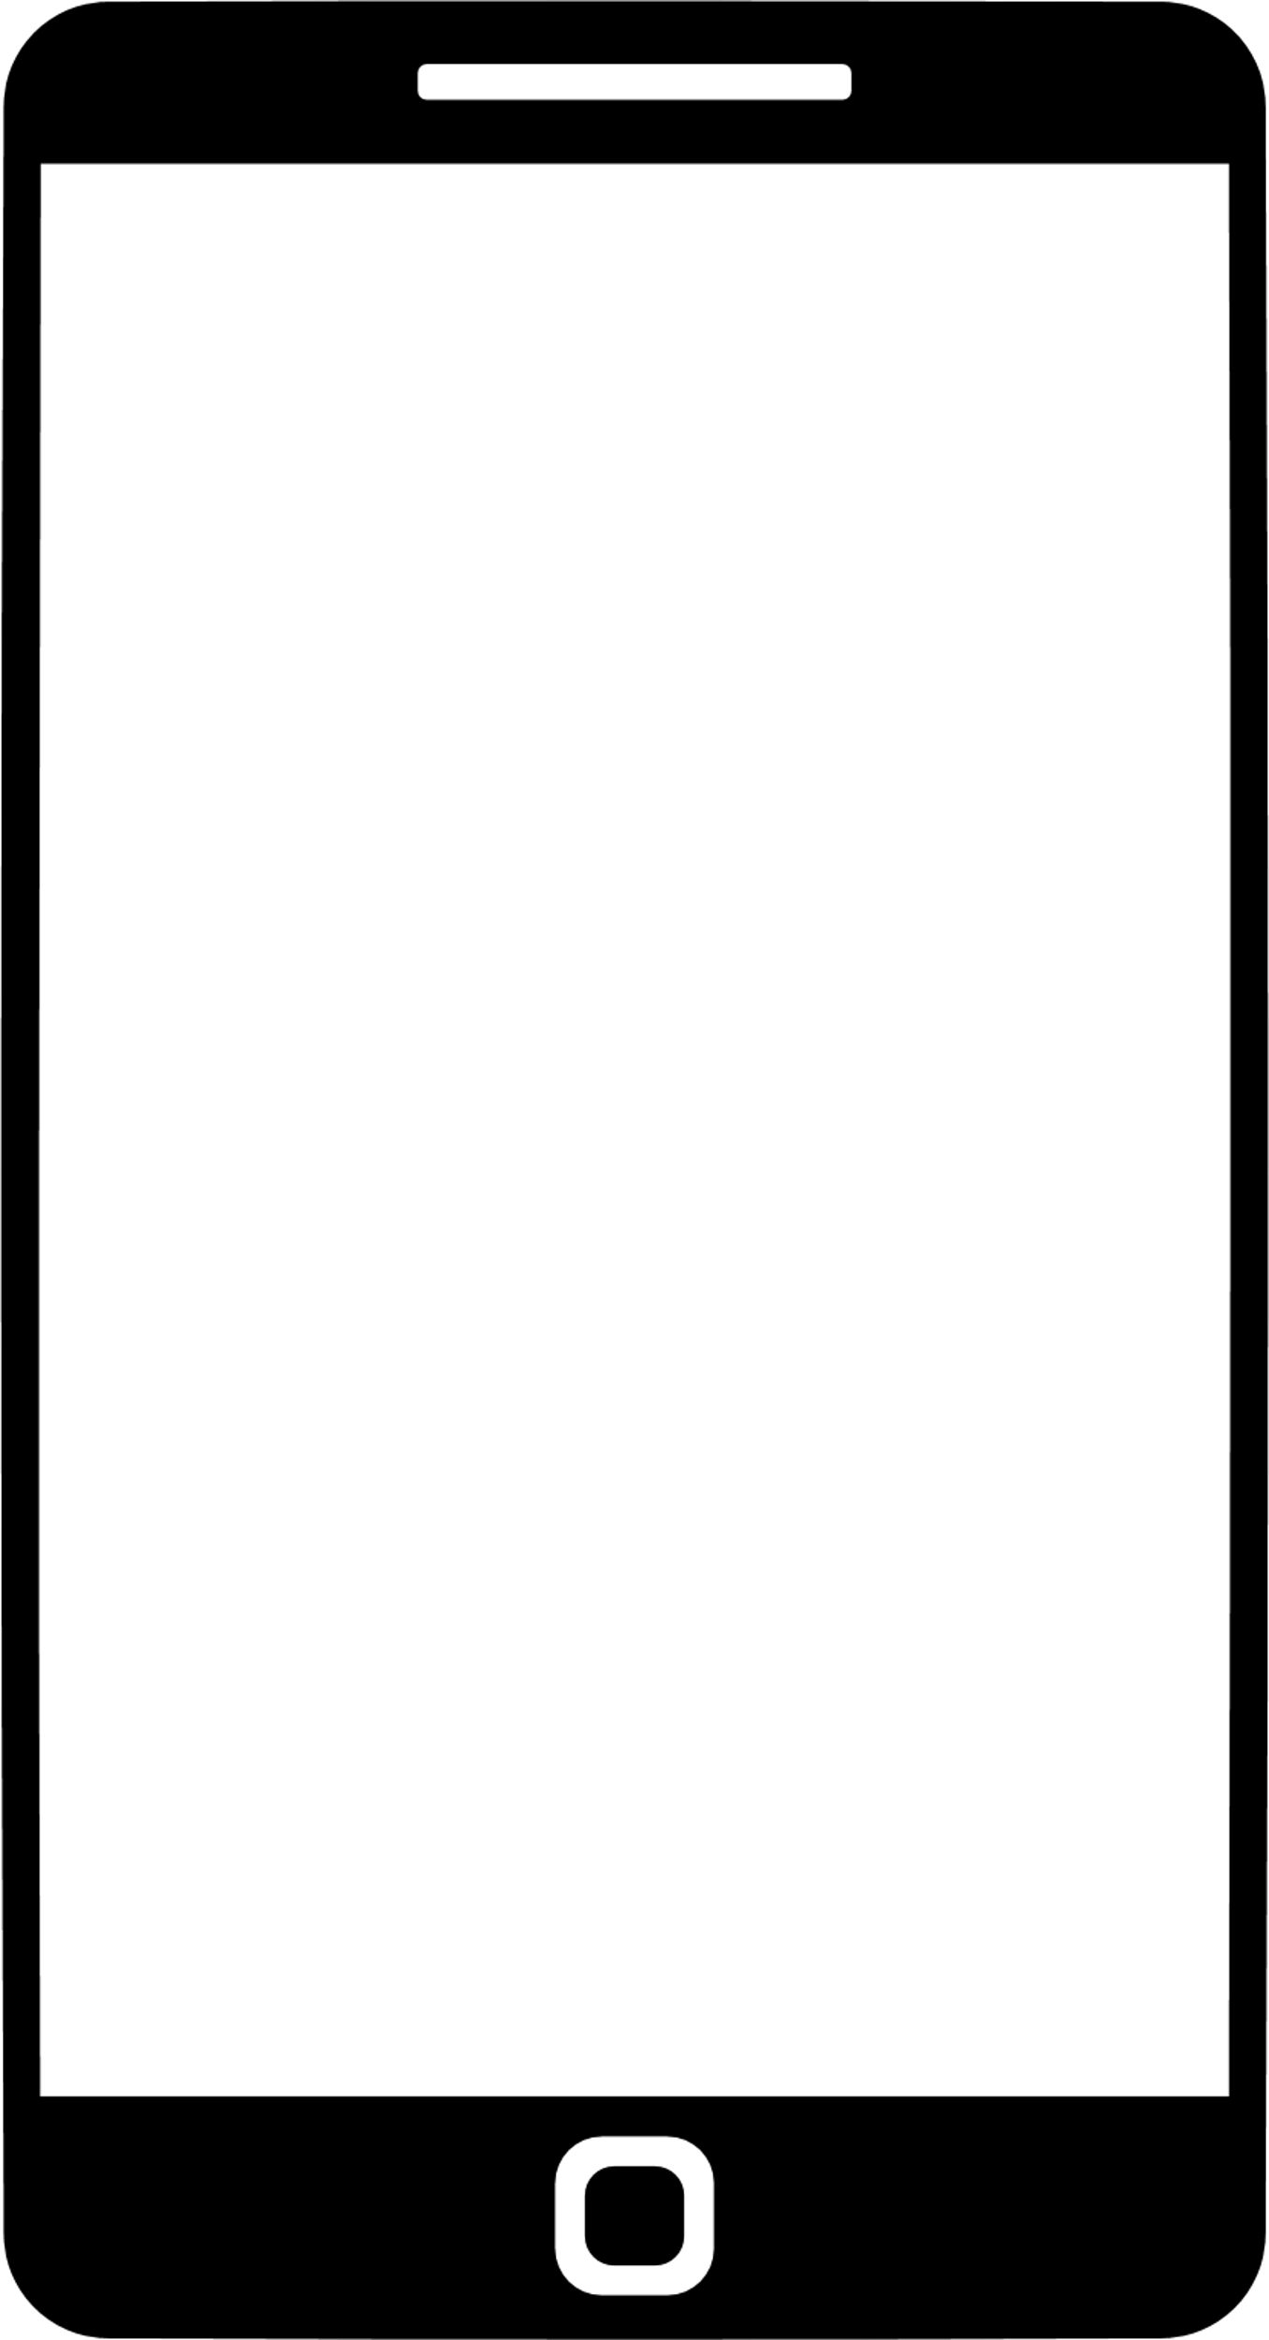

ARQUITETURA DA SOLUÇÃO
A aplicação consome os dados provenientes de um ficheiro JSON.​

Slide 7
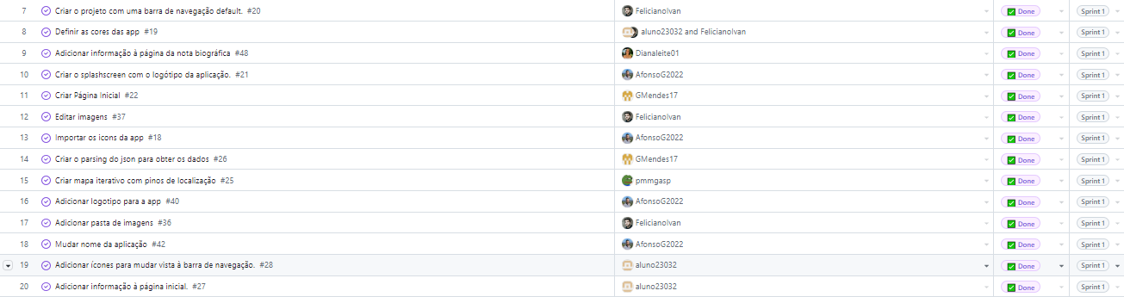
SPRINT 1
Mar 22 – Apr 18​

Slide 8
SPRINT 2
Apr 19 – May 18​

Slide 9
SPRINT 3
May 19 – Jun 14​

Slide 10
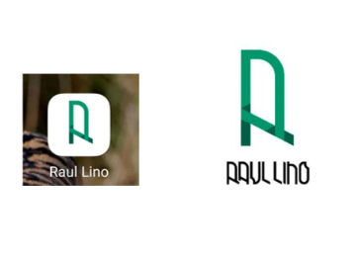
SOLUÇÃO DESENVOLVIDA

Slide 11
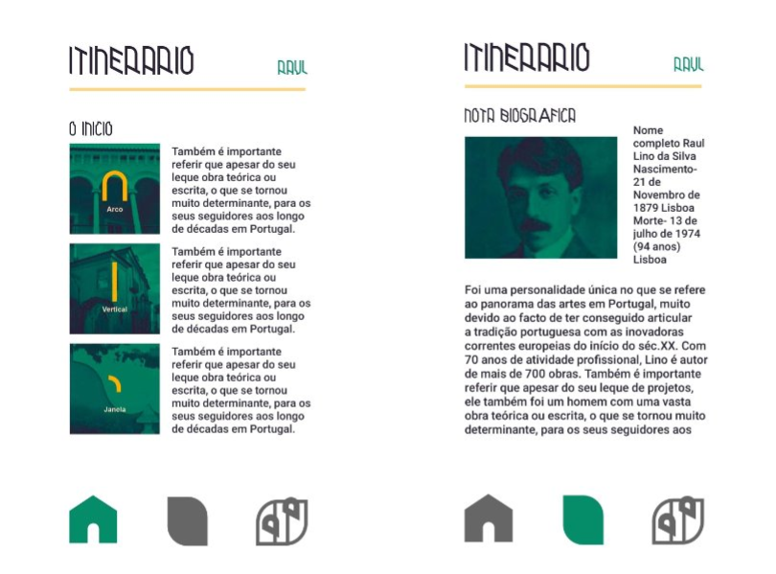
SOLUÇÃO DESENVOLVIDA

Slide 12
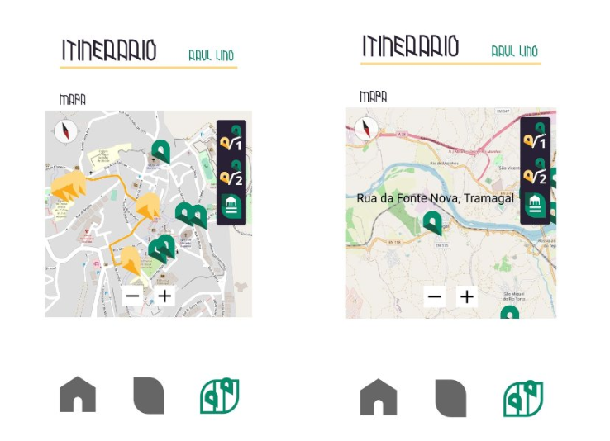
SOLUÇÃO DESENVOLVIDA

Slide 13
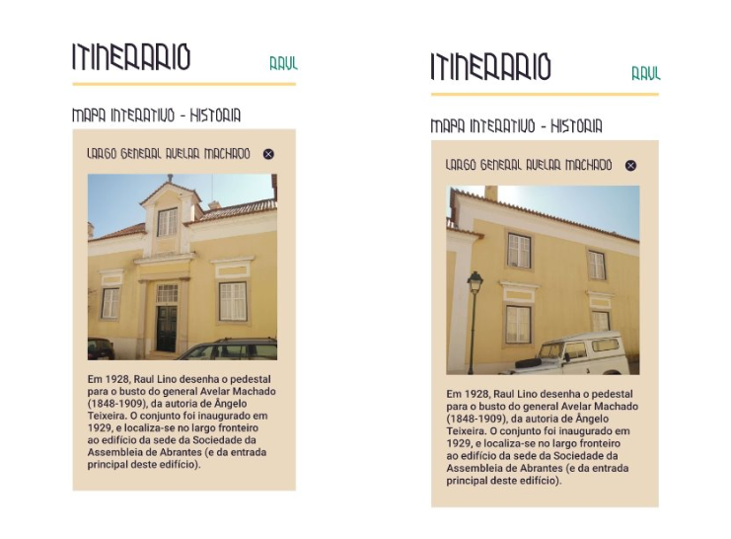
SOLUÇÃO DESENVOLVIDA

Slide 14
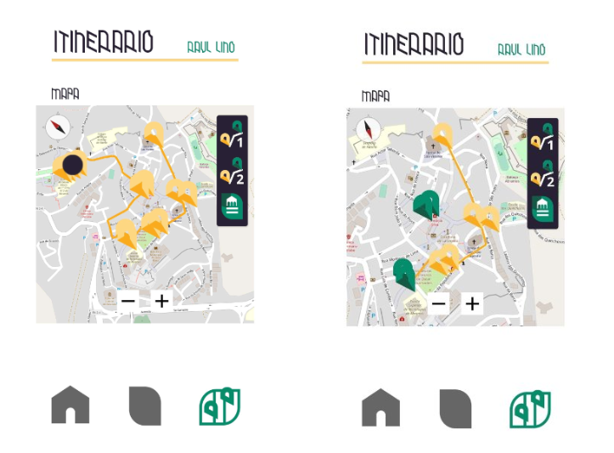
SOLUÇÃO DESENVOLVIDA

Slide 15
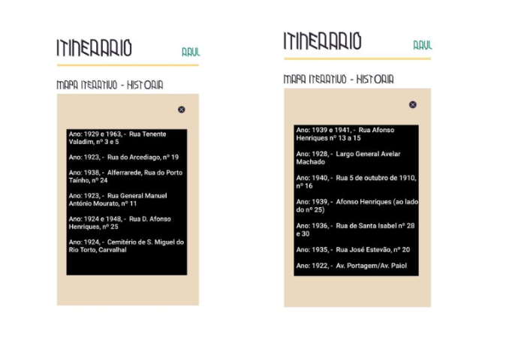
SOLUÇÃO DESENVOLVIDA

